Slide 1
55-3
These materials are by the Kongki Ka Project and are made available to you under the terms of the Creative Commons Attribution ShareAlike license 4.0.
You have permission to share and redistribute these materials in any format and to make reasonable revisions and adaptations of this translation, provided that:
You include the above licence and source information.
If you redistribute these materials or create derivatives, you must distribute your contributions under the same license as the original.
The Holy Bible, Berean Standard Bible, BSB is produced in cooperation with Bible Hub, Discovery Bible, OpenBible.com, and the Berean Bible Translation Committee. This text of God's Word has been dedicated to the public domain.
Hindi text is from Free Bibles India. This translation is made available under the terms of a Creative Commons Attribution-ShareAlike 4.0 International License.
Notes:
ch

Slide 2
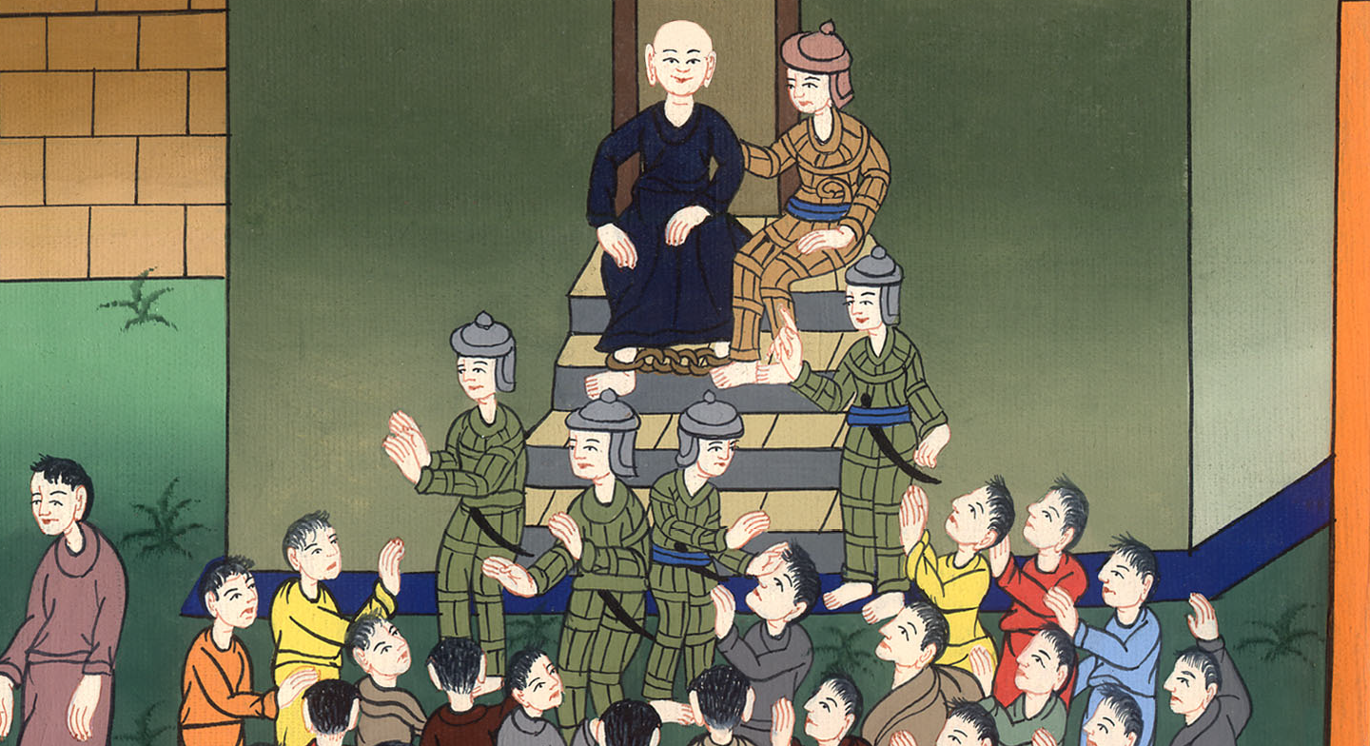
भीड़ में पौलुस का संदेश - प्रेरितों के काम 21:40 - 22:29
This work is licensed under a Creative Commons Attribution-ShareAlike 4.0 International License

Slide 3
Paul Addresses the Crowd – Acts 21:40 – 22:29
भीड़ में पौलुस का संदेश - प्रेरितों के काम 21:40 - 22:29

Slide 4
भीड़ में पौलुस का संदेश - प्रेरितों के काम 21:40 - 22:29

Slide 5
40Having received permission, Paul stood on the steps and motioned to the crowd. A great hush came over the crowd, and he addressed them in Hebrew:
40जब उसने आज्ञा दी, तो पौलुस ने सीढ़ी पर खड़े होकर लोगों को हाथ से संकेत किया। जब वे चुप हो गए, तो वह इब्रानी भाषा में बोलने लगा:

Slide 6
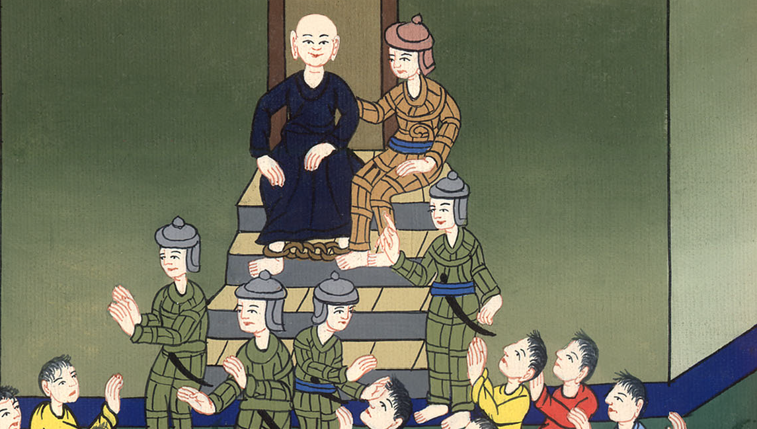
प्रेरितों के काम 21:40

Slide 7
1“Brothers and fathers, listen now to my defense before you.” 2When they heard him speak to them in Hebrew, they became even more silent.
Then Paul declared,
1“हे भाइयों और पिताओं, मेरा प्रत्युत्तर सुनो, जो मैं अब तुम्हारे सामने कहता हूँ।”
2 वे यह सुनकर कि वह उनसे इब्रानी भाषा में बोलता है, वे चुप रहे। तब उसने कहा:

Slide 8
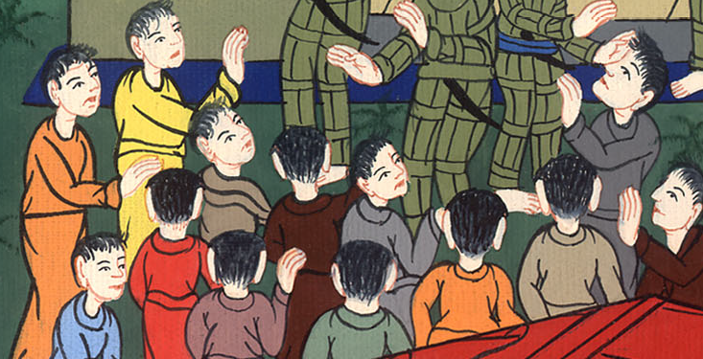
प्रेरितों के काम 22:1,2

Slide 9
3“I am a Jew, born in Tarsus of Cilicia, but raised in this city. I was educated at the feet of Gamaliel in strict conformity to the law of our fathers. I am just as zealous for God as any of you here today.
3“मैं तो यहूदी हूँ, जो किलिकिया के तरसुस में जन्मा; परन्तु इस नगर में गमलीएलª के पाँवों के पास बैठकर शिक्षा प्राप्त की, और पूर्वजों की व्यवस्था भी ठीक रीति पर सिखाया गया; और परमेश्वर के लिये ऐसी धुन लगाए था, जैसे तुम सब आज लगाए हो।

Slide 10
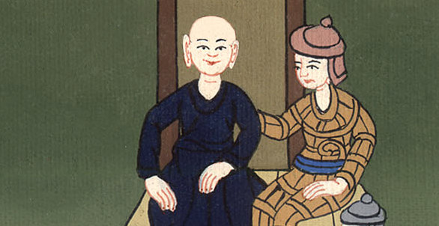
प्रेरितों के काम 22:3

Slide 11
4I persecuted this Way even to the death, detaining both men and women and throwing them into prison,
4मैंने पुरुष और स्त्री दोनों को बाँधकर, और बन्दीगृह में डालकर, इस पंथ को यहाँ तक सताया, कि उन्हें मरवा भी डाला।

Slide 12
प्रेरितों के काम 22:4

Slide 13
5as the high priest and the whole Council can testify about me. I even obtained letters from them to their brothers in Damascus, and I was on my way to apprehend these people and bring them to Jerusalem to be punished.
6About noon as I was approaching Damascus, suddenly a bright light from heaven flashed around me.
5स्वयं महायाजक और सब पुरनिए गवाह हैं; कि उनमें से मैं भाइयों के नाम पर चिट्ठियाँ लेकर दमिश्क को चला जा रहा था, कि जो वहाँ हों उन्हें दण्ड दिलाने के लिये बाँधकर यरूशलेम में लाऊँ।
6 “जब मैं यात्रा करके दमिश्क के निकट पहुँचा, तो ऐसा हुआ कि दोपहर के लगभग अचानक एक बड़ी ज्योति आकाश से मेरे चारों ओर चमकी।

Slide 14
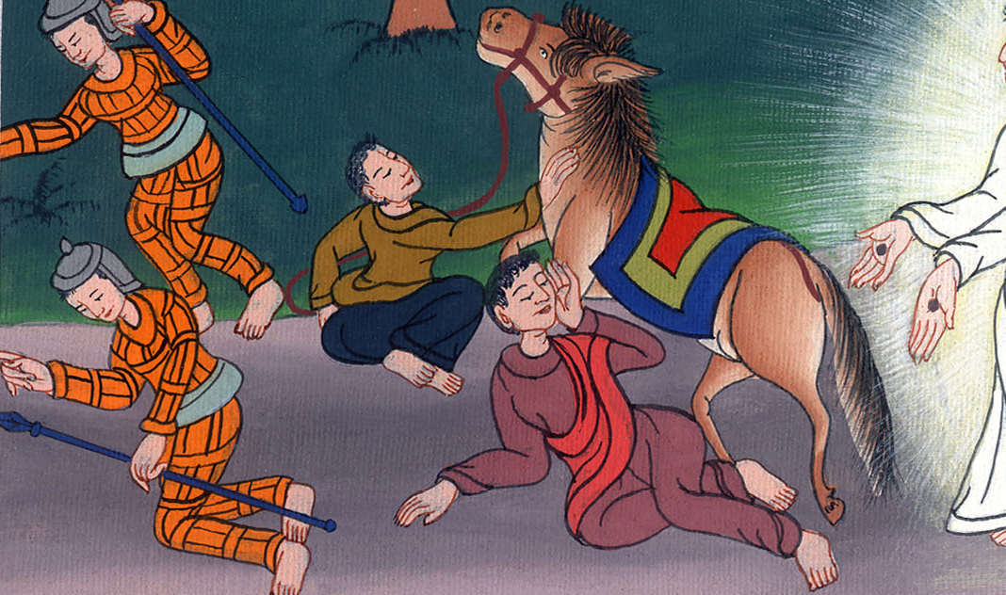
प्रेरितों के काम 22:5,6

Slide 15
7I fell to the ground and heard a voice say to me, ‘Saul, Saul, why do you persecute Me?’
8‘Who are You, Lord?’ I asked.
‘I am Jesus of Nazareth, whom you are persecuting,’ He replied.
7और मैं भूमि पर गिर पड़ा: और यह वाणी सुनी, ‘हे शाऊल, हे शाऊल, तू मुझे क्यों सताता है?’
8 मैंने उत्तर दिया, ‘हे प्रभु, तू कौन है?’ उसने मुझसे कहा, ‘मैं यीशु नासरी हूँ, जिसे तू सताता है।’

Slide 16
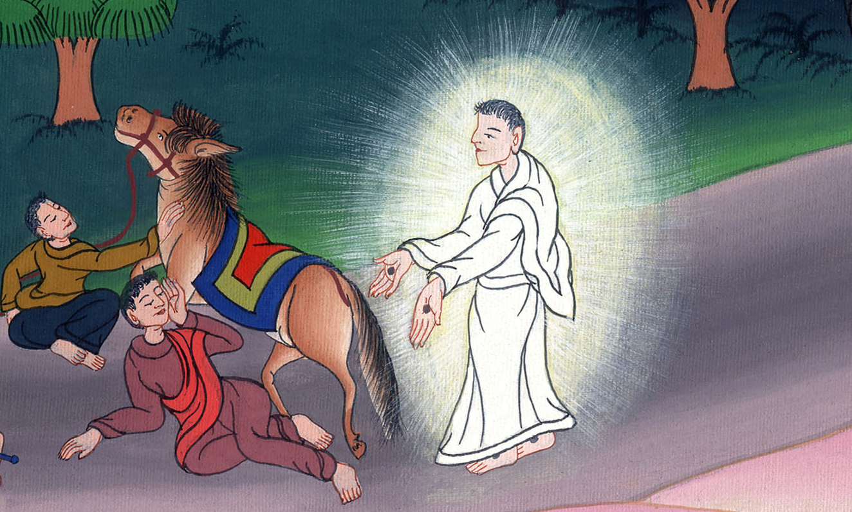
प्रेरितों के काम 22:7,8

Slide 17
10Then I asked, ‘What should I do, Lord?’
‘Get up and go into Damascus,’ He told me. ‘There you will be told all that you have been appointed to do.’
11Because the brilliance of the light had blinded me, my companions led me by the hand into Damascus.
10तब मैंने कहा, ‘हे प्रभु, मैं क्या करूँ?’ प्रभु ने मुझसे कहा, ‘उठकर दमिश्क में जा, और जो कुछ तेरे करने के लिये ठहराया गया है वहाँ तुझे सब बता दिया जाएगा।’
11 जब उस ज्योति के तेज के कारण मुझे कुछ दिखाई न दिया, तो मैं अपने साथियों के हाथ पकड़े हुए दमिश्क में आया।

Slide 18
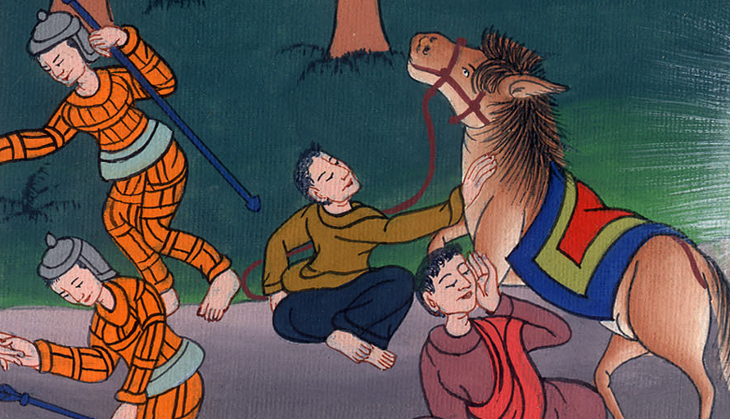
प्रेरितों के काम 22:10,11

Slide 19
12There a man named Ananias, a devout observer of the law who was highly regarded by all the Jews living there,
12“तब हनन्याह नाम का व्यवस्था के अनुसार एक भक्त मनुष्य, जो वहाँ के रहनेवाले सब यहूदियों में सुनाम था, मेरे पास आया,

Slide 20
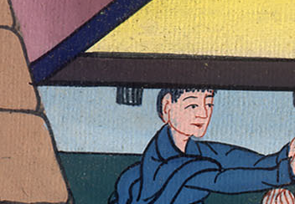
प्रेरितों के काम 22:12

Slide 21
13came and stood beside me. ‘Brother Saul,’ he said, ‘receive your sight.’ And at that moment I could see him.
13और खड़ा होकर मुझसे कहा, ‘हे भाई शाऊल, फिर देखने लग।’ उसी घड़ी मेरी आँखें खुल गई और मैंने उसे देखा।

Slide 22
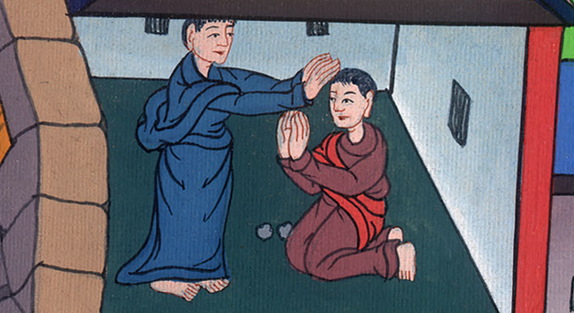
प्रेरितों के काम 22:13

Slide 23
14Then he said, ‘The God of our fathers has appointed you to know His will, and to see the Righteous One, and to hear His voice.
14तब उसने कहा, ‘हमारे पूर्वजों के परमेश्वर ने तुझे इसलिए ठहराया है कि तू उसकी इच्छा को जाने, और उस धर्मी को देखे, और उसके मुँह से बातें सुने।

Slide 24
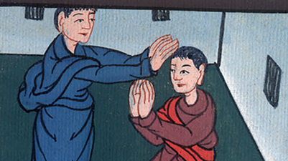
प्रेरितों के काम 22:14

Slide 25
15You will be His witness to everyone of what you have seen and heard. 16And now what are you waiting for? Get up, be baptized, and wash your sins away, calling on His name.’
15क्योंकि तू उसकी ओर से सब मनुष्यों के सामने उन बातों का गवाह होगा, जो तूने देखी और सुनी हैं।
16 अब क्यों देर करता है? उठ, बपतिस्मा ले, और उसका नाम लेकर^{b} अपने पापों को धो डाल।’

Slide 26
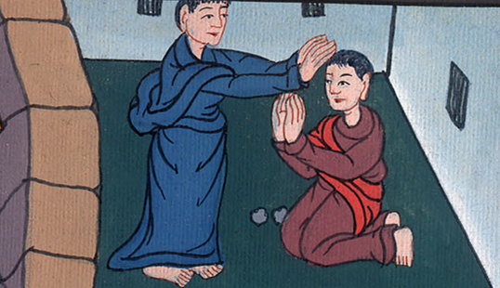
प्रेरितों के काम 22:15,16

Slide 27
17Later, when I had returned to Jerusalem and was praying at the temple, I fell into a trance 18and saw the Lord saying to me, ‘Hurry! Leave Jerusalem quickly, because the people here will not accept your testimony about Me.’
17“जब मैं फिर यरूशलेम में आकर मन्दिर में प्रार्थना कर रहा था, तो बेसुध हो गया।
18 और उसको देखा कि मुझसे कहता है, ‘जल्दी करके यरूशलेम से झट निकल जा; क्योंकि वे मेरे विषय में तेरी गवाही न मानेंगे।’

Slide 28
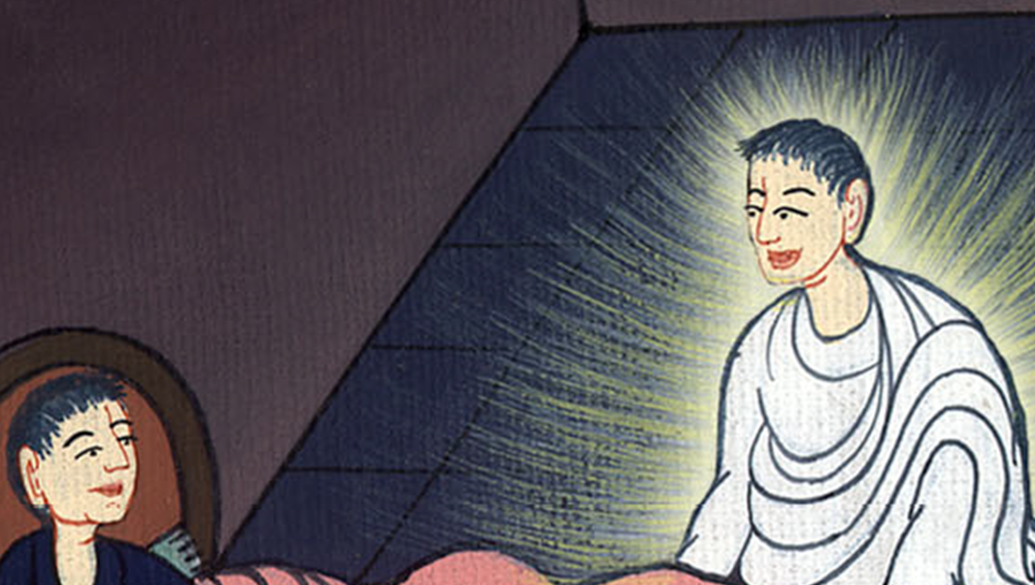
प्रेरितों के काम 22:17,18

Slide 29
19‘Lord,’ I answered, ‘they know very well that in one synagogue after another I imprisoned and beat those who believed in You.
19मैंने कहा, ‘हे प्रभु वे तो आप जानते हैं, कि मैं तुझ पर विश्वास करनेवालों को बन्दीगृह में डालता और जगह-जगह आराधनालय में पिटवाता था।

Slide 30
प्रेरितों के काम 22:19

Slide 31
20And when the blood of Your witness Stephen was shed, I stood there giving my approval and watching over the garments of those who killed him.’
20और जब तेरे गवाह स्तिफनुस का लहू बहाया जा रहा था तब भी मैं वहाँ खड़ा था, और इस बात में सहमत था, और उसके हत्यारों के कपड़ों की रखवाली करता था।’

Slide 32
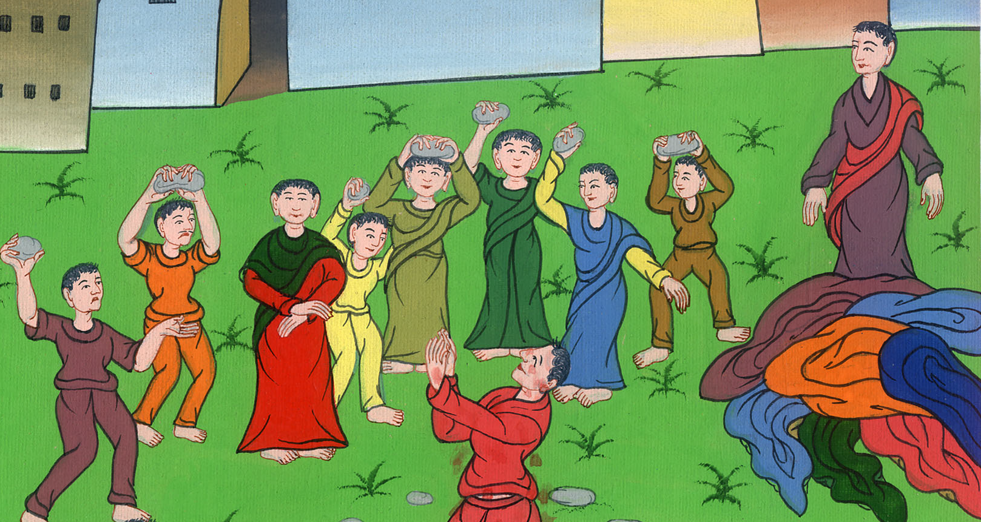
प्रेरितों के काम 22:20

Slide 33
21Then He said to me, ‘Go! I will send you far away to the Gentiles.’”
22The crowd listened to Paul until he made this statement. Then they lifted up their voices and shouted, “Rid the earth of him! He is not fit to live!”
21और उसने मुझसे कहा, ‘चला जा: क्योंकि मैं तुझे अन्यजातियों के पास दूर-दूर भेजूँगा।’”
22 वे इस बात तक उसकी सुनते रहे; तब ऊँचे शब्द से चिल्लाए, “ऐसे मनुष्य का अन्त करो; उसका जीवित रहना उचित नहीं!”

Slide 34
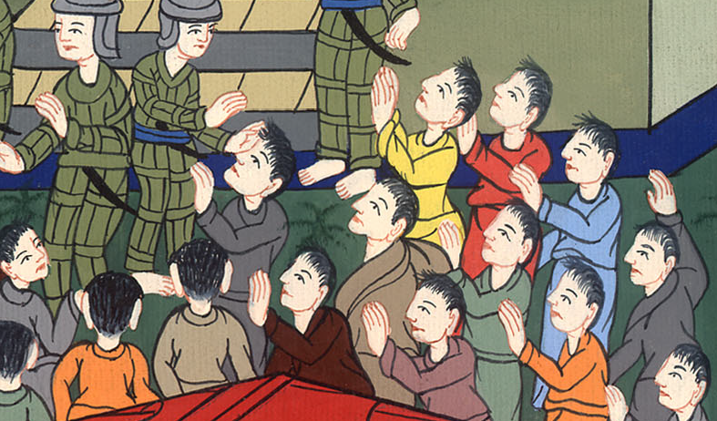
प्रेरितों के काम 22:21,22

Slide 35
24the commander ordered that Paul be brought into the barracks. He directed that Paul be flogged and interrogated to determine the reason for this outcry against him.
24तो सैन्य-दल के सूबेदार ने कहा, “इसे गढ़ में ले जाओ; और कोड़े मारकर जाँचो, कि मैं जानूँ कि लोग किस कारण उसके विरोध में ऐसा चिल्ला रहे हैं।”

Slide 36
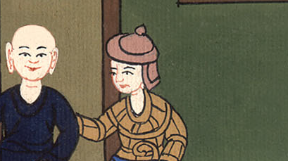
प्रेरितों के काम 22:24

Slide 37
25But as they stretched him out to strap him down, Paul said to the centurion standing there, “Is it lawful for you to flog a Roman citizen without a trial?”
25जब उन्होंने उसे तसमों से बाँधा तो पौलुस ने उस सूबेदार से जो उसके पास खड़ा था कहा, “क्या यह उचित है, कि तुम एक रोमी मनुष्य को, और वह भी बिना दोषी ठहराए हुए कोड़े मारो?”

Slide 38
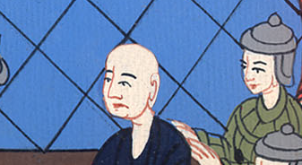
प्रेरितों के काम 22:25

Slide 39
26On hearing this, the centurion went and reported it to the commander. “What are you going to do?” he said. “This man is a Roman citizen.”
26सूबेदार ने यह सुनकर सैन्य-दल के सरदार के पास जाकर कहा, “तू यह क्या करता है? यह तो रोमी मनुष्य है।”

Slide 40
प्रेरितों के काम 22:26

Slide 41
27The commander went to Paul and asked, “Tell me, are you a Roman citizen?”
“Yes,” he answered.
27तब सैन्य-दल के सरदार ने उसके पास आकर कहा, “मुझे बता, क्या तू रोमी है?” उसने कहा, “हाँ।”

Slide 42
प्रेरितों के काम 22:27

Slide 43
28“I paid a high price for my citizenship,” said the commander.
“But I was born a citizen,” Paul replied.
28यह सुनकर सैन्य-दल के सरदार ने कहा, “मैंने रोमी होने का पद बहुत रुपये देकर पाया है।” पौलुस ने कहा, “मैं तो जन्म से रोमी हूँ।”

Slide 44
प्रेरितों के काम 22:28

Slide 45
29Then those who were about to interrogate Paul stepped back, and the commander himself was alarmed when he realized that he had put a Roman citizen in chains.
29तब जो लोग उसे जाँचने पर थे, वे तुरन्त उसके पास से हट गए; और सैन्य-दल का सरदार भी यह जानकर कि यह रोमी है, और उसने उसे बाँधा है, डर गया।

Slide 46
प्रेरितों के काम 22:29

